Slide 1
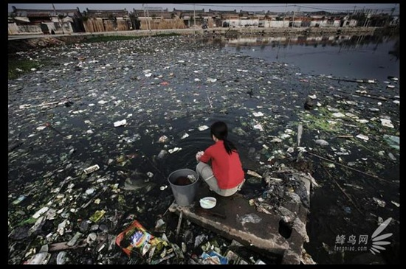
Kína és a környezetszennyezés

Slide 2
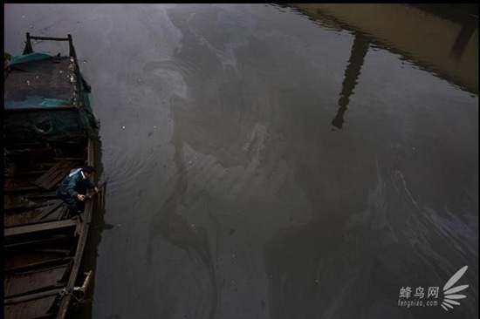
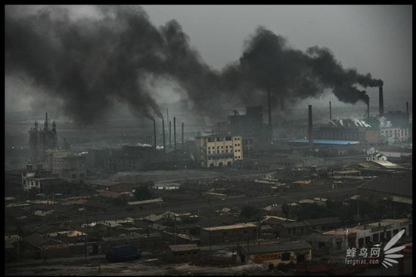
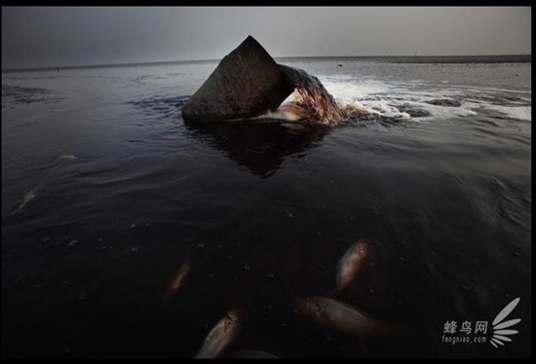
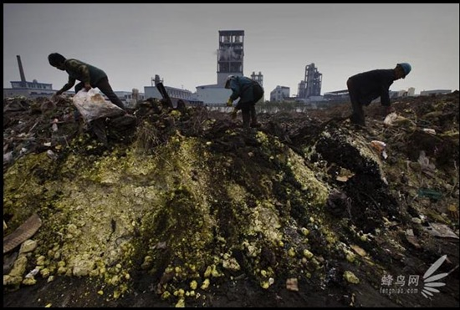
Miért?

Slide 3
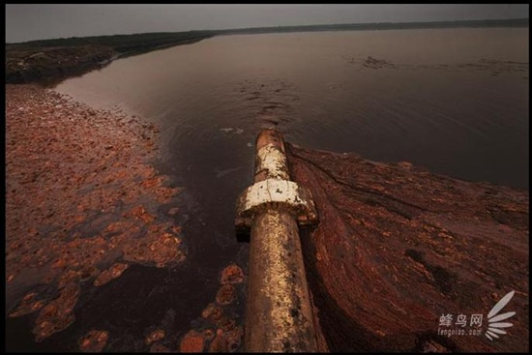
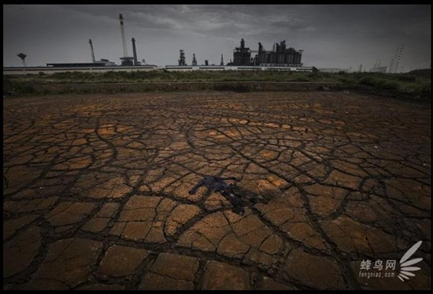
Mert hatalmasra nőtt az iparuk.
A felesleges szemét, amit a gyárak nem tudnak eltartani
A gyárak szennyezik a levegőt
Nagyon sok az e-hulladék és a bio hulladék is
szmog
Kiöntik a folyóba
Elviszik egy üres területre
szemétdombok

Slide 4
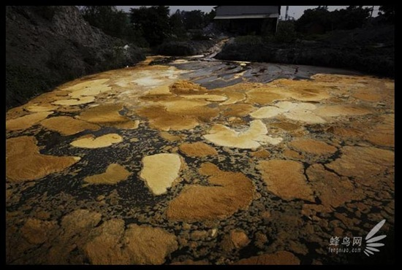
Következmények:
Megbetegedések:
Példák:
Mérgező anyagokkal teli ivóvizek
Szennyezett levegő
1987-ben a településnek háromezer lakója volt
most már csak ötszázan vannak, a többieket elvitte a rák
Évente félmillió ember hal meg Kínában környezetszennyezés következtében
A halálesetek száma nő
A 23 milliós városban a százezer főre jutó rákos elhalálozások száma több mint 390

Slide 5
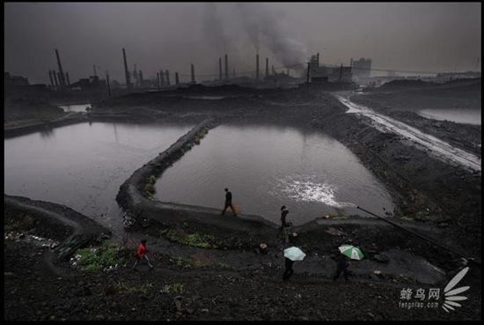
Készítette: Nagy Borcsi, Ésik Blanka
Források: biokemia.blog.hu
tudtad.blog.hu
chinahush.com
Előadta: Nagy Borcsi és Czakó Timi

